Slide 1
Atelier :
PCPE et MDPH : je t’aime moi non plus
Intervenants :
Mathilde GALY, Directrice Pole Ambulatoire ADEI – Charentes Maritimes
Marion ARJI, Chargée de mission RAPT à la MDPH des Charentes Maritimes
Anne REBOUX, Directrice de la MDPH des Côtes d'Armor
Rozenn SALMON, Coordinatrice RAPT, MDPH des Côtes d'Armor
David SENECAL, Responsable du PCPE des Côtes d'Armor

Slide 2




Journée nationale PCPE – 4 Mai 2023
Association ADEI – Pole Ambulatoire – PCPE TSA et SC
Maison Départementale des Personnes Handicapées de la Charente Maritime
PCPE et MDPH : je t’aime moi non plus

Slide 3
Présentation
Présentation du Pole Ambulatoire
Présentation des PCPE
Procédure d’admission au sein des PCPE
Partenaires du territoire
Les Lieux d’intervention
Les différentes instances avec la MDPH
Quelques chiffres - GOS

Slide 4
Présentation du pôle Ambulatoire de l’ADEI
Directrice – Mme GALY
SESSAD Océan
TDI et TSA
77 jeunes de 0 à 25 ans
EMAS –
Equipe Mobile
d’Appui à la Scolarisation
APV –
Assistant Parcours de Vie Faciliteur
PCO
0 – 7 ans
PCPE
Situations Critiques
PCO
7 – 12 ans
PCPE
Trouble du Spectre de l’Autisme
SESSAD St Georges des Coteaux – TDI et TSA
54 jeunes de 0 à 25 ans
SESSAD St Savinien– TDI
19 jeunes de 0 à 20 ans
SESSAD Jonzac – TDI et TSA
43 jeunes de 0 à 20 ans

Slide 5
Présentation des PCPE
File Active sur 2022 : PCPE SC : 35 personnes et PCPE TSA : 46 personnes.
1 ETP de chef de service mutualisé avec les PCO
0.50 ETP de secrétaire
PCPE TSA : 0.80 ETP de coordinateur (ES de profil)
        0.30 ETP de psychologue
        CNR : 0.20 ETP de psychologue et 0.70 ETP de coordinateur
PCPE SC : 0.80 ETP de coordinateur (ES de profil)
        0.50 ETP de psychologue
        CNR : 0.50 ETP de coordinateur

Slide 6
Procédure d’admission PCPE
Echange PCPE – MDPH pour avis d’admissibilité
Notification pour 1 année rétroactive à la date de l’admission et réponse des demandes de financement
Renouvellement de la notification ou arrêt
N + 5 mois
N + 12 mois
N
N + 6 mois
N + 9 mois
Demande d’admission
N + 2 mois
Renouvellement DIPC et PA
Admission DIPC
Envoi du bilan pour renouvellement ou arrêt des PCPE
Envoi PA + dossier MDPH ou demande simple + demande financement des prestations
Visite à domicile
Rejet possible si hors cadre
Envoi Fiche préadmission
Notes:
Enregistrement de la demande sur la fiche prévue à cet effet (fiche de demande d’admission) par un coordinateur ou la psychologue du service. La demande doit être formulée par les responsables légaux. Elle doit être complément renseignée.
Inscription par la personne qui a enregistré la demande de la situation sur l’ordre du jour de la réunion de service à venir afin d’étudier l’opportunité ou pas d’engager une démarche de préadmission.
Transmission de la fiche de demande d’admission au secrétariat par mail pour enregistrement sur GPA.
Envoi d’un courrier à la famille par le secrétariat pour l’informer que la demande a été bien enregistrée.
Etude de la situation dans le cadre de la réunion de service pour suite à donner :
Le dossier est rejeté car la situation n’est pas dans le périmètre d’intervention du PCPE.
Le dossier est recevable. Une visite à domicile doit etre programmé afin d’évaluer plus amplement la situation.
Lé décision est ajournée par manque d’information. Le coordinateur reprend contact avec la famille et la situation est examinée ultimement.
Un courrier est envoyé à la famille pour l’informer du rejet (en motivant les raisons) ou de la recevabilité de la demande.

Slide 7

Partenaires sur le territoire
Nombre de partenaires conventionnés
Réseau mutualisé avec les PCO 0-6 ans et 7-12 ans | Réseau spécifique au PCPE
16 neuropsychologues | 28 psychologues
37 psychomotriciens.iennes | 45 intervenants éducatifs à domicile (ES, ME, EJE, éducateurs sportifs, CESF, AMP)
28 Ergothérapeutes
Conventions multiples aves les ESMS du territoire (immersion d’un jeune en présence de l’éducateur libéral, prêt de salles….)

Slide 8
Les lieux d’intervention
Les lieux d’intervention | TSA | SC
Hôpital | 1 | 3
ESMS | 1 | 3
Domicile (maison, lieu de scolarisation, mission locale..) | 25 | 17

Slide 9

Les instances PCPE/MDPH
Echange pour avis d’admissibilité informel
Le Chef de service avec la chargée de mission RAPT de la MDPH
➔ Toutes les semaines ou tous les 15 jours
Envoi des bilans de suivi PCPE
Etat des lieux de la situations et prestations en cours
Les coordinateurs
Notes:
- échanges spontanés selon les besoins
-question de la fin de prise en charge pcpe complexe à mener en terme 1/de relais 2/des prestations MDPH à attribuer

Slide 10
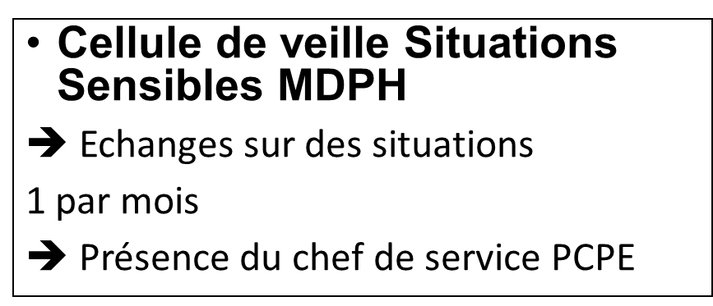
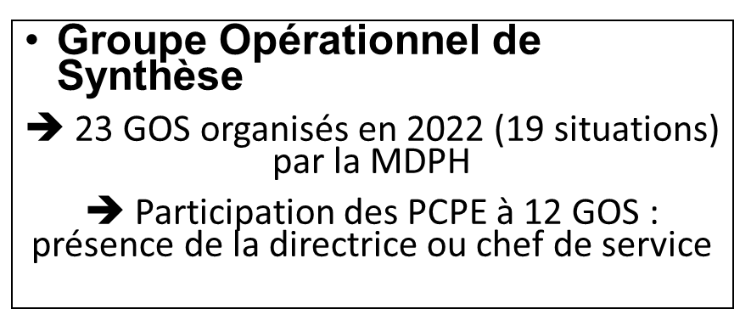
Le fonctionnement au sein du Dispositif Réponse Accompagnée pour Tous
Notes:
-description de la cellule de veille de la MDPH à laquelle le chef de service PCPE participe
-particularité des GOS : il est arrivé que la PCPE reparte d’un GOS avec un accompagnement de la situation acté sans mise en oeuvre du PAG

Slide 11
Quelques chiffres
15 PAG de signés à la MDPH
Nombre PAG au sein des PCPE à ce jour
          SC : 5
          TSA : 3
Les raisons des PAG :
31 Mars 2023 | TSA | SC
Personnes en attente ESMS | 3 | 5
Rupture de parcours | 3 | 5
Notes:
-description des rôles différents que peut avoir un PCPE au travers d’un PAG et des dérogations

Slide 12
Merci de votre attention

Slide 13



Journée nationale Pcpe
WWW.HANDICAP22.ORG
Contact: plateforme@handicap22.fr

Slide 14

Ordre du jour
Portraits:
Côtes d’Armor, Mdph, Handicap 22, Pcpe
2. Principes et enjeux:
Mdph, Pcpe, communs
3. Pratiques conjointes :
- Repérage des besoins et formulation des demandes,
- Réception, analyse et notification,
- Mise en œuvre,
- Suivi et renouvellement.
Conclusions

Slide 15

Département rural
618 869 habitants
Population vieillissante
Agglomération St Brieuc : 151 755 hab.
Métiers de l’autonomie
Tension RH forte
Problème de fidélisation
Faible démographie médicale
Transformation de l’offre (ouverture vers le domicile) et de l’adaptation aux besoins de la population (notamment le développement des troubles psychiques et le vieillissement des personnes en situation de handicap)
Difficulté à faire fonctionner l’offre existante,
Absence de créations de places médicalisées prévues au niveau régional et départemental

Slide 16
Activité : 1652 décisions d’orientation en établissement adultes et 1110 en établissement enfant (2021);
Avril 2022 : 950 orientations en ESMS en liste d’attente.
120 815 personnes ayant un droit actif (+6%) pour 53 893 personnes
Projet en cours:
Mise en place de relais territoriaux au sein des MDD en lien avec la C 360
2600 bénéficiaires de la Prestation de compensation du handicap :PCH
En 2023, déploiement de la nouvelle PCH aux personnes en situation de handicap psychique
Rapt :
Cibles : situations critiques; jeunes relevant de l’ASE; amendement Creton
25 demandes de PAG en 2022
Majorité des demandeurs ont entre 7 et 12 ans, en attente d’IME.

Slide 17

Mise en œuvre :
2017
sur la base d’un collectif Handicap 22
325 000 €
Périmètre :
Départemental, toutes situations de handicaps, tout âge
Activité:
266 personnes accompagnées depuis 2017
49 % avec TSA
58 % ont moins de 20 ans
59 % en attente d’Esms
Prestations:
Réalisées par 2 éducateurs à mi-temps
et pool de 23 professionnels libéraux ou mise à disposition.
En moyenne 8h semaine
60 % pour soutenir la participation sociale
18% coordination renforcée

Slide 18
Les principes socles à la MDPH
une définition du handicap : approche globale et environnementale de la situation de vie de la personne ( + aidants)
le droit à compensation :
des conséquences de sa situation de handicap le droit commun d’abord ;
l’évaluation pluridisciplinaire / la nécessité de regards croisés des différents acteurs (médico-social, sanitaire, scolaire, social, etc.)
l’usager au cœur ; les MDPH sont des GIP : des Groupements d’Intérêt Public – le « rendre service »
pragmatisme et fluidité des liens dans un petit territoire où les professionnels s’ inter-connaissent

Slide 19
Principes et tensions
Faire évoluer notre offre de services et ses modalités de mise en œuvre mais aussi plus généralement notre rôle institutionnel dans un système qui a créé « des marges dont il ne s’occupe pas » et par conséquent à revoir notre relation et implication avec des institutions comme par exemple la MDPH.
Prévention;
Compléter l’offre médico-sociale;
Subsidiarité;
Notes:
Prévention : dans l’esprit de la RAPT et de la possibilité de proposer un plan B aux personnes qui n’ont pas de plan A. Un objectif généreux mais plus de 3000 personnes sont dans cette situation dans le 22

Slide 20
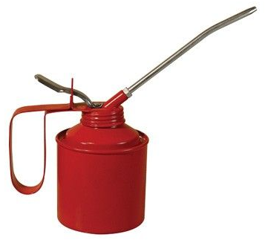
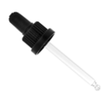


Principes et tensions
Compléter l’offre médico-sociale
PCPE
PCPE
Notes:
Les moyens du Pcpe ne peuvent remplacer la partie manquante de l’offre, elle vient cependant en interaction dans cette ensemble.

Slide 21
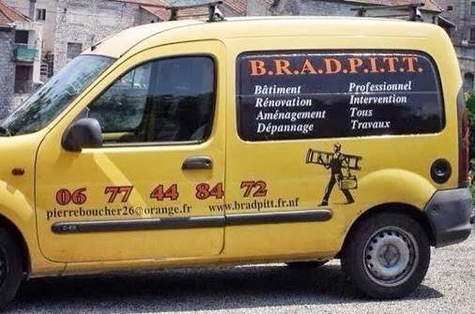
Principes et tensions
Subsidiarité :
Notes:
Ce principe repose sur la nécessité d’une bonne connaissance des missions de chacun et donc d’interconnaissance.
Si certaines missions sont clairement identifiées chez nos partenaires elles doivent être contextualisées.
En effet, il peut y avoir des écarts entre la théorie et la pratique et des changements lié par exemple à l’impossibilité de réaliser la mission.
exemple : la mission de coordination ; exemple la recherche de mise à disposition…

Slide 22
Principes commun avec la Mdph
Finalité commune apporter le bon service au bon moment.
  Des principes d’articulation;
Pragmatisme, qui, quand, où…
Notes:
Point de départ s’accorder sur une finalité commune : quitter l’idée que la mdph a des préoccupations administrative et les gestionnaires leurs administrées…
Sortir du c’est pas moi c’est lui et identifier des principes d’articulations : le droit commun d’abord , compléter les évaluations, vérifier les éligibilités; le pcpe une prestation complémentaire dans les Pag (pas tout seul); interpeller les acteurs du parcours en fin de Pcpe ;
Au-delà des principes: inscrire ce dialogue dans une pratique pour faire vivre ces principes. par exemple chaque semaine responsable rapt et pcpe mettent en pratique ces principes sur les situations sans solution.

Slide 23
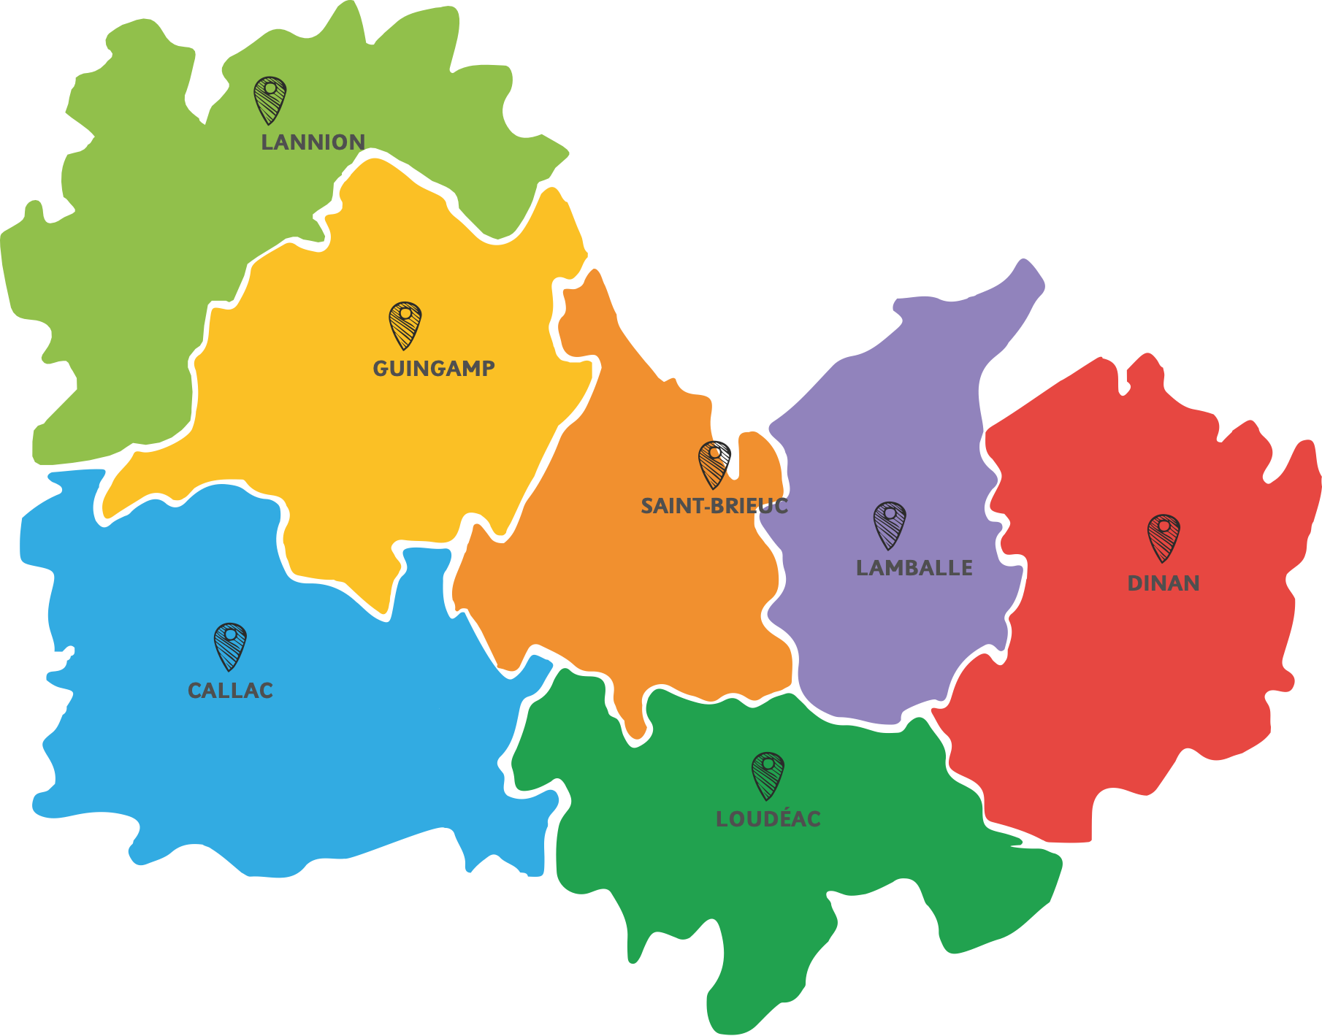
Repérage des besoins
Comment accéder à l’information : c’est quoi un pcpe?!?
Identifier les situations sans solutions : rapt et dynamique de territoire,
Co-construction du dossier support de demande : serafin ph/ projection de solution/ confidentialité
Notes:
Enjeux de diversifier les modalités d’accès au service / enjeux création de l’insatisfaction...
Le sujet du recours et du contentieux…

Slide 24
L’étude des demandes de PCPE à la MDPH
Réception de la demande de PCPE :
formulaire dédié
Dès lors que le besoin est exprimé (pièce d’évaluation, dans un courrier médical, GEVASCO…)
suite à interpellations (mails, appels tél., suites de tables rondes HandiCap 22, …)
Enregistrement de la demande dès lors que l’usager ou son représentant légal a donné son accord
Analyse de la demande en équipe pluridiscplinaire (2 membres de la RAPT + le cadre coordinateur du PCPE 22) - les attentes de cette équipe pour déterminer si le PCPE doit être mobilisé :
Notification de la décision

Slide 25
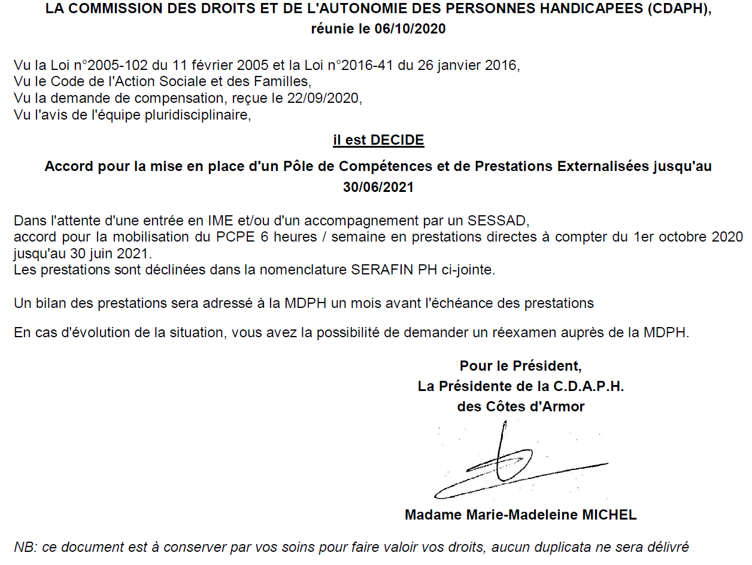
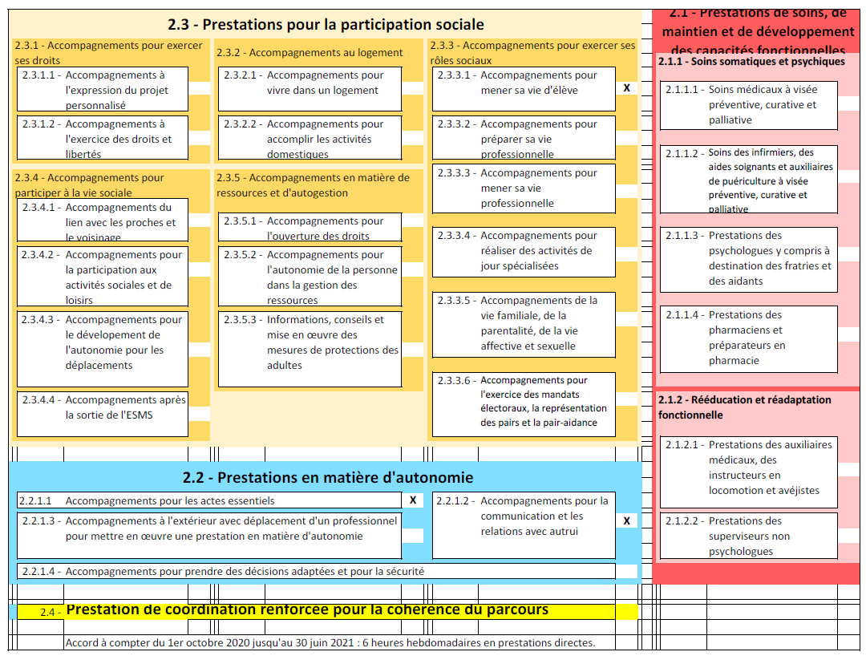
Le PCPE traduit en langage SERAFIN PH (Services et Établissements: Réforme pour une Adéquation des FINancements aux parcours des Personnes Handicapées)
La décision de la CDAPH
Les attendus du professionnel

Slide 26
Mise en oeuvre
Notification est adressée à la personne, aux pilotes de territoire et aux acteurs concernés;
Mobilisation des libéraux, ou mise à disposition de partenaires, ou salariés du Pcpe
Outils pour l’intervention :
charte, contrat de prestation, support de bilan.

Slide 27
Suivi et renouvellement
Le PCPE peut-être renouvelé / révisé à l’échéance du droit.
C’est l’évaluation de la situation dans sa globalité qui permettra de mesurer l’écart entre les besoins de la personne et ce qui est en place / en cours et ce qui manque et est de nature à rendre ou non la situation critique.
Toujours en référence au DOP (axe 1 de la RAPT) : atteinte orientation cible ? oui/non ?

Slide 28
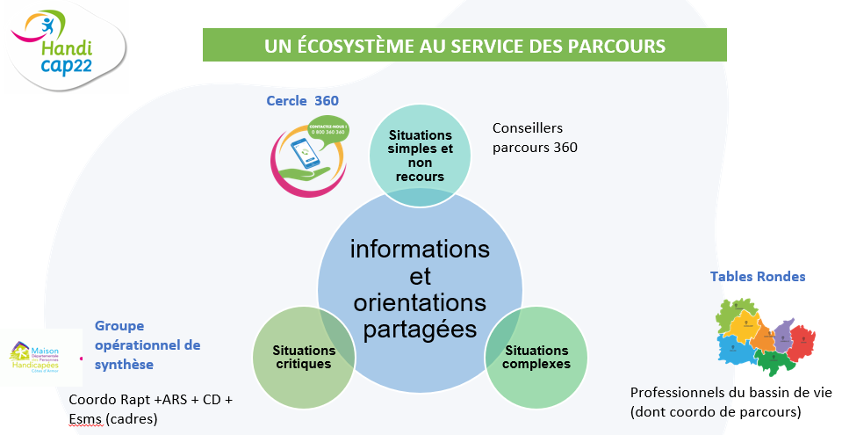
Conclusion
Notes:
La poursuite de nos collaboration se poursuit aujourd’hui autour d’autres missions l’information et l’orientation du public
Comme pour le Pcpe nous nous accordons sur une coresponsabilité autour de ce principe
Comme pour le Pcpe nous avons décrit des principes d’interactions du système : ici en graduant la criticité des situations
Comme pour le Pcpe nous avons mis en œuvre des espaces de dialogues pour faire vivre ces principes : co portage dir H22 et Mdph
Pour aller plus loin cette coopération se matérialise par des professionnels qui ont la double mission Mdph et 360

Slide 29




















